Slide 1
English For
Computer Science
Chapter 11 Database Management

Slide 2
11.1 Overview
New Words & Expressions:
facilitate 使容易，促进 retrieval n. 检索
field n. 字段， record 记录，
alphabetically 按字母顺序地 chronologically 按年代顺序排
reverse chronological
break down v. 分解 build up 建造，装配，组成
encyclopedia n. 百科全书 reference n. 涉及，参考，引用
bibliography 书目，参考书目 periodical n. 期刊，杂志
literature n. 文献，著作 professional n. 专业人员，专家
计算机专业英语
1-<number>

Slide 3
11.1 Overview
A database consists of a file or a set of files. The information in these files may be broken down into records, each of which consists of one or more fields.
Fields are the basic units of data storage, and each field typically contains information pertaining to one aspect or attribute of the entity described by the database.
一个数据库由一个文件或文件集合组成。这些文件中的信息可分解成一个个记录，每个记录有一个或多个域(字段)。
域是数据存储的基本单位，每个域一般含有由数据库描述的属于实体的一个方面或一个特性的信息。
计算机专业英语
1-<number>

Slide 4
11.1 Overview
Using keywords and various sorting commands, users can rapidly search, rearrange, group, and select the fields in many records to retrieve or create reports on particular aggregates of data.
用户使用关键词和各种排序命令，能够快速查找、重排、分组并在查找的许多记录中选择相应的域，建立特定数据集合上的报表。
计算机专业英语
1-<number>

Slide 5
11.1 Overview
Database records and files must be organized to allow retrieval of the information. Early systems were arranged sequentially (i.e., alphabetically, numerically, or chronologically);
the development of direct-access storage devices made possible random access to data via indexes.
Queries are the main way for users to retrieve database information.
数据库记录和文件的组织必须确保能对信息进行检索。早期的系统是顺序组织的（如：字母顺序、数字顺序或时间顺序）；
直接访问存储设备的研制成功使得通过索引随机访问数据成为可能。用户检索数据库信息的主要方法是query(查询)。
计算机专业英语
1-<number>

Slide 6
11.1 Overview
Index
A database index is a data structure that improves the speed of data retrieval operations on a database table at the cost of additional writes and storage space to maintain the index data structure.
Indexes are used to quickly locate data without having to search every row in a database table every time a database table is accessed.
Indexes can be created using one or more columns of a database table, providing the basis for both rapid random lookups and efficient access of ordered records.
计算机专业英语
1-<number>

Slide 7
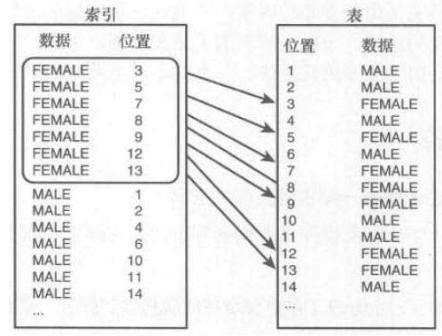
11.1 Overview
Index
select * from table_name where gender = "FEMALE";
计算机专业英语
1-<number>

Slide 8
11.1 Overview
Typically, the user provides a string of characters, and the computer searches the database for a corresponding sequence and provides the source materials in which those characters appear.
A user can request, for example, all records in which the content of the field for a person’s last name is the word Smith.
通常情况下，用户提供一个字符串，计算机在数据库中寻找相应的字符序列，并且给出字符串在何处出现的原始材料。
比如，用户能够在所有记录中寻找所有last name域为Smith的记录。
计算机专业英语
1-<number>

Slide 9
11.1 Overview
In flat databases, records are organized according to a simple list of entities; many simple databases for personal computers are flat in structure.
The records in hierarchical databases are organized in a treelike structure, with each level of records branching off into a set of smaller categories.
在(扁平化)非结构化的数据库中，按照实体的一个简单列表组织记录；很多个人计算机的简易数据库是非结构的。
层次型数据库按树型组织记录，每一层的记录分解成更小的属性集。
分叉,岔开(divide)
计算机专业英语
1-<number>

Slide 10
11.1 Overview
A flat database is a database which is stored on its host computer system as an ordinary unstructured file called a “flat file”. （without index）
To access the structure of the data and manipulate it, the file must be read in its entirety into the computer's memory.
非结构化数据库在其主机系统上存储一种被称为“没有包含相对关系记录”（只包含存文本）普通的非结构化文件。
访问或是操作数据的结构时，计算机必须完整地把文件读到内存中。
计算机专业英语
1-<number>

Slide 11
11.1 Overview
Upon completion of the database operations, the file is again written out in its entirety to the host's file system.
In this stored mode the database is said to be "flat", meaning that it has no structure for indexing and there are usually no structural relationships between the records.
A flat file can be a plain text file or a binary file.
数据库操作完成以后，文件再次完整地写入到主机的文件系统中。
在这种存储模式下，数据库被认为是扁平的，意味着数据库中没有索引结构、记录之间通常没有结构化的关系。
flat file 可以是一个纯文本文件或是一个二进制文件。
计算机专业英语
1-<number>

Slide 12
11.1 Overview
A hierarchical database model is a data model in which the data is organized into a tree-like structure.
The data is stored as records which are connected to one another through links. A record is a collection of fields, with each field containing only one value.
The entity type of a record defines which fields the record contains.
层次型数据库模型是一种把数据组织成树状结构的数据模型。
数据被存储为记录，记录则通过链接相互连接起来。记录是域的集合，每一个域只包含一个数值。
记录的实体类型定义了记录应该包含哪些域。
计算机专业英语
1-<number>

Slide 13
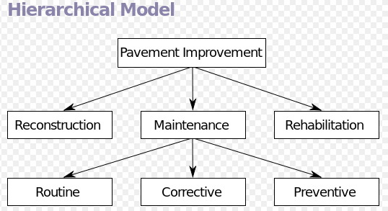
11.1 Overview
A record in the hierarchical database model corresponds to a row (or tuple) in the relational database model and an entity type corresponds to a table (or relation).
层次型数据库中的记录相当于关系型数据库中的一行（或元组），实体类型相当于一个表格（或关系）
计算机专业英语
1-<number>

Slide 14
11.1 Overview
Unlike hierarchical databases, which provide single links between sets of records at different levels, network databases create multiple linkages between sets by placing links, or pointers, to one set of records in another;
the speed and versatility of network databases have led to their wide use in business.
层次型数据库在不同层的记录集之间提供一个单一链接，与此不同，网络型数据库在不同记录集之间提供多个链接，这是通过设置指向其它记录集的链或指针来实现的。
网络型数据库的速度及多样性使其在企业中得到广泛应用。
计算机专业英语
1-<number>

Slide 15
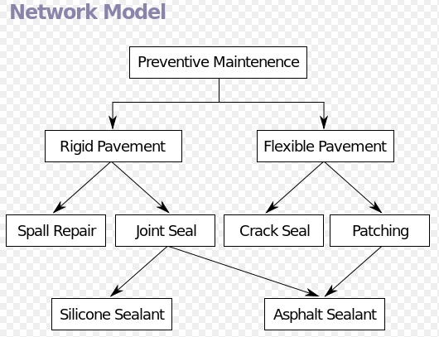
11.1 Overview
计算机专业英语
1-<number>

Slide 16
11.1 Overview
Relational databases are used where associations among files or records cannot be expressed by links.
A simple flat list becomes one table, or “relation”, and multiple relations can be mathematically associated to yield desired information.
当文件或记录间的关系不能用链接表达时，使用关系型数据库。
一个表或一个“关系”，就是一个简单的非结构列表。多个关系可通过数学联系起来，得出所需的信息。
计算机专业英语
1-<number>

Slide 17
11.1 Overview
The purpose of the relational model is to provide a declarative method for specifying data and queries:
users directly state what information the database contains and what information they want from it, and let the database management system software take care of describing data structures for storing the data and retrieval procedures for answering queries.
关系型数据库模型的目标是提出一种声明数据、查询数据的陈述性方法：
用户直接声明数据库包含了什么信息、他们要从数据库获得什么信息、令数据库关系系统负责数据结构的描述，通过这些描述来进行数据的存储、检索，满足用户的查询。
计算机专业英语
1-<number>

Slide 18
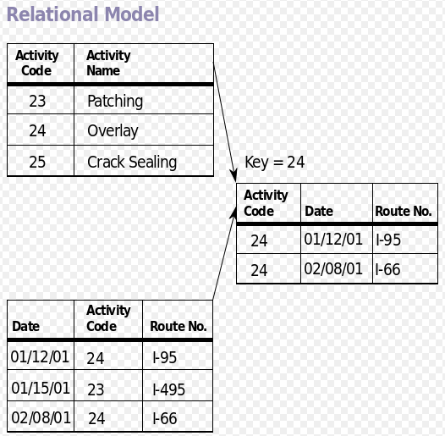
11.1 Overview
Most relational databases use the SQL data definition and query language.
These systems implement what can be regarded as an engineering approximation to the relational model.
大多数的关系型数据库使用SQL数据定义及查询语言；
这些系统实现了被认为是关系型模型的工程近似。
计算机专业英语
1-<number>

Slide 19
11.1 Overview
A table in an SQL database schema corresponds to a predicate variable.
The contents of a table correspond to a relation.
Key constraints, other constraints, and SQL queries correspond to predicates. However, SQL databases deviate from the relational model in many details.
SQL数据库中的表格相当于一个谓词变量；
表格的内容相当于一个关系；
关键词约束、其他约束和SQL查询相当于谓词。然而，SQL数据库在很多细节上均偏离了关系型模型.
违背，偏离
计算机专业英语
1-<number>

Slide 20
11.1 Overview
Object-oriented databases store and manipulate more complex data structures, called “objects”, which are organized into hierarchical classes that may inherit properties from classes higher in the chain.
This database structure is the most flexible and adaptable.
面向对象的数据库存储并处理更复杂的称为对象的数据结构，可组织成有层次的类，其中的每个类可以继承层次链中更高一级类的特性.
这种数据库结构最灵活，最具适应性。
计算机专业英语
1-<number>

Slide 21
11.1 Overview
Object-oriented database management systems (OODBMSs) combine database capabilities with object-oriented programming language capabilities.
OODBMSs allow object-oriented programmers to develop the product, store them as objects, and replicate or modify existing objects to make new objects within the OODBMS.
面向对象数据库管理系统综合了面向对象编程语言的功能。
面向对象数据库管理系统允许面向对象编程人员开发产品，并把产品存储为对象，复制或修改存在的对象来在面向对象数据库管理系统中产生新的对象。
计算机专业英语
1-<number>

Slide 22
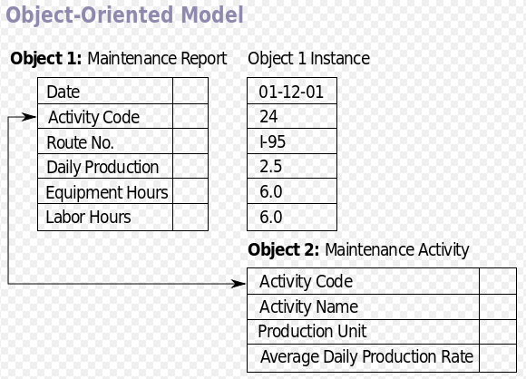
11.1 Overview
计算机专业英语
1-<number>

Slide 23
11.1 Overview
Because the database is integrated with the programming language, the programmer can maintain consistency within one environment, in that both the OODBMS and the programming language will use the same model of representation.
Relational DBMS projects, by way of contrast, maintain a clearer division between the database model and the application.
由于数据库集成了编程语言，发开者可以在一个面向对象数据库管理系统和编程语言均使用相同表示模型环境中维护其连贯性。
而对于关系型数据库管理系统开发的项目，它需要在数据库模型和应用之间保持一个更加清晰的分界。
计算机专业英语
1-<number>

Slide 24
11.1 Overview
Entity–attribute–value model (EAV) is a data model to encode, in a space-efficient manner, entities where the number of attributes (properties, parameters) that can be used to describe them is potentially vast, but the number that will actually apply to a given entity is relatively modest.
实体-属性-数值模型（EAV模型）是一种具备高效空间利用率、可进行实体编码的数据模型，用来描述实体的属性（特性、参数）数量可能很多，但实际用于描述一个给定实体的数量则相对适中。
计算机专业英语
1-<number>

Slide 25

11.1 Overview
Such entities correspond to the mathematical notion of a sparse matrix. EAV is also known as object–attribute–value model.
这些实体对应于数学概念中的稀疏矩阵。EVA也被认为是一个对象-属性-数值模型。
计算机专业英语
1-<number>

Slide 26
reorganized collection types distributed network
Accessed updated classes relational organizational
A database is a (1)collection of information that is organized so that it can easily be (2)accessed, managed, and (3)updated. In one view, databases can be classified according to (4)types of content: bibliographic, full-text, numeric, and images.
In computing, databases are sometimes classified according to their (5)organizational approach. The most prevalent approach is the (6)relational database, a tabular database in which data is defined so that it can be (7)reorganized and accessed in a number of different ways. A (8)distributed database is one that can be dispersed or replicated among different points in a (9)network. An object-oriented programming database is one that is congruent with the data defined in object (10)classes and subclasses.
计算机专业英语
1-<number>

Slide 27
reorganized collection types distributed network
Accessed updated classes relational organizational
A database is a (1)collection of information that is organized so that it can easily be (2)accessed, managed, and (3)updated. In one view, databases can be classified according to (4)types of content: bibliographic, full-text, numeric, and images.
In computing, databases are sometimes classified according to their (5)organizational approach. The most prevalent approach is the (6)relational database, a tabular database in which data is defined so that it can be (7)reorganized and accessed in a number of different ways. A (8)distributed database is one that can be dispersed or replicated among different points in a (9)network. An object-oriented programming database is one that is congruent with the data defined in object (10)classes and subclasses.
计算机专业英语
1-<number>

Slide 28
11.2 DBMS STRUCTURING TECHNIQUES
New Words & Expressions:
sequential 顺序的，连续的 integrate 综合，使成整体
access v. 访问 retrieve v.找回，检索
employ v.使用 list structure n.链表结构
invoice n. 发票 pointer n.指针
hierarchical structure 树结构 subordinate adj. 从属的
network structure 网状结构 relational structure 关系结构
physical structure 物理结构
Abbreviations :
DBMS（Database Management System） 数据库管理信息系统
计算机专业英语
1-<number>

Slide 29
11.2 DBMS STRUCTURING TECHNIQUES
A database management system (DBMS) is a computer software application that interacts with the user, other applications, and the database itself to capture and analyze data.
A general-purpose DBMS is designed to allow the definition, creation, querying, update, and administration of databases.
数据库管理信息系统是一个与用户、其他应用、及数据库本身进行交互来捕获、分析数据的一个计算机软件应用。
通用的数据库管理信息系统用于进行定义、构建、查询、更行和管理数据库。
计算机专业英语
1-<number>

Slide 30
11.2 DBMS STRUCTURING TECHNIQUES
A database is not generally portable across different DBMSs, but different DBMS can interoperate by using standards such as SQL and ODBC or JDBC to allow a single application to work with more than one DBMS.
数据库一般是不能在不同的数据库信息管理系统之间进行移植的，但是不同的数据库信息管理系统可以使用如SQL、ODBC、JDBC等标准进行交互操作，使得一个应用能够在多个数据库信息管理系统之间进行工作。
计算机专业英语
1-<number>

Slide 31
11.2 DBMS STRUCTURING TECHNIQUES
Database management systems are often classified according to the database model that they support;
the most popular database systems since the 1980s have all supported the relational model as represented by the SQL language.
Sometimes a DBMS is loosely referred to as a 'database'.
数据库信息管理系统经常根据它们所支持的数据库模型进行分类；
自1980年起，最流行的数据库信息管理系统均支持使用SQL语言的关系型数据库模型。有时，数据库信息管理系统也被认为是一个数据库。
计算机专业英语
1-<number>

Slide 32
11.2 DBMS STRUCTURING TECHNIQUES
DBMS is able to access and retrieve data from non-key record fields.
That is, the DBMS is able to structure and tie together the logically related data from several large files.
DBMS能够访问和检索非关键记录字段的数据，即DBMS能够将几个大文件中逻辑相关的数据组织并连接在一起。
计算机专业英语
1-<number>

Slide 33
11.2 DBMS STRUCTURING TECHNIQUES
Logical Structures. Identifying these logical relationships is a job of the data administrator.
A data definition language is used for this purpose. The DBMS may then employ one of the following logical structuring techniques during storage access, and retrieval operations:
逻辑结构。确定这些逻辑关系是数据管理者的任务，由数据定义语言完成。DBMS在存储、访问和检索操作过程中可选用以下逻辑构造技术:
计算机专业英语
1-<number>

Slide 34
11.2 DBMS STRUCTURING TECHNIQUES
List structures. In this logical approach, records are linked together by the use of pointers.
A pointer is a data item in one record that identifies the storage location of another logically related record.
1. 链表结构。在该逻辑方式中，记录通过指针链接在一起。指针是记录中的一个数据项，它指出另一个逻辑相关的记录的存储位置
计算机专业英语
1-<number>

Slide 35
11.2 DBMS STRUCTURING TECHNIQUES
A list structure could be used in this situation to show the unpaid invoices at any given time.
Each record in the customer file would contain a field that would point to the record location of the first invoice for that customer in the invoice file (fig11-1).
这种情况下可使用链表结构，以显示给定时间内未支付的发票。顾客文件中的每个记录都包含这样一个字段，该字段指向发票文件(图11-1)中该顾客的第一个发票的记录位置。
计算机专业英语
1-<number>

Slide 36
11.2 DBMS STRUCTURING TECHNIQUES
This invoice record, in turn, would be linked to later invoices for the customer.
The last invoice in the chain would be identified by the use of a special character as a pointer.
该发票记录又依次与该顾客的下一个发票记录相连，此链接的最后一个发票记录由一个作为指针的特殊字符标识。
计算机专业英语
1-<number>

Slide 37
Invoice
number
Invoice
number
Pointer
Invoice
number
Invoice
number
Pointer
Invoice
number
Invoice
number
Fig 11-1 List Structure
计算机专业英语
1-<number>

Slide 38
11.2 DBMS STRUCTURING TECHNIQUES
2. Hierarchical (tree) structures. In this logical approach, data units are structured in multiple levels that graphically resemble an "upside down" tree with the root at the top and the branches formed below.
There's a superior-subordinate relationship in a hierarchical (tree) structure. Below the single-root data component are subordinate elements or nodes, each of which, in turn, "own" one or more other elements (or none) .
2.层次(树型)结构。该逻辑方式中，数据单元的多级结构类似一棵“倒立”的树，该树的树根在顶部，而树枝向下延伸。
在层次(树型)结构中存在主-从关系，唯一的根数据下是从属的元或节点，而每个从属的元或节点又依次“拥有”一个或多个其它元(或者没有) 。
计算机专业英语
1-<number>

Slide 39
11.2 DBMS STRUCTURING TECHNIQUES
Each element or branch in this structure below the root has only a single owner.
Thus, as we see in fig11-2, a customer owns an invoice, and the invoice has subordinate items.
The branches in a tree structure are not connected.
该结构中根下面的每个元素或树枝都只有一个所有者，
这样，正如我们在图11-2中所看到的，一个customer(顾客)拥有一个invoice(发票)，而invoice(发票)又有从属项。
在树型结构中，树枝不能相连。
计算机专业英语
1-<number>

Slide 40
11.2 DBMS STRUCTURING TECHNIQUES
3. Network Structures. Unlike the tree approach, which does not permit the connection of branches, the network structure permits the connection of the nodes in a multidirectional manner.
Thus, each node may have several owners and may, in turn, own any number of other data units. Data management software permits the extraction of the needed information from such a structure by beginning with any record in a file.
3. 网状结构。网状结构不像树型结构那样不允许树枝相连，它允许节点间多个方向连接，
这样，每个节点都可能有几个所有者，而它又可能拥有任意多个其它数据单元。数据管理软件允许从文件的任一记录开始提取该结构中的所需信息。
计算机专业英语
1-<number>

Slide 41
11.3 Oracle的数据库管理功能
New Words & Expressions
add-on adj. 附加的 repository v.综合，使成整体
console n. 控制台 optional adj. 可选择的，随意的
monitor n. 监控，监视 load n. 负载，加载
tuning n. 调谐，调整 tracking n. 跟踪
bottleneck n. 瓶颈 proactive adj.前摄的，积极主动的
eliminate v. 排除，消除 upgrade v. 使升级，提升
initiate v. 开始，初始化 wizard n. 向导，范例
mundane a. 平凡 (世俗)的 critical adj. 临界的，关键性的
archivelog n.. 档案日志 utility n. 实用程序，效用
expire v 期满，到期 incremental adj. 增加的
bundle v. 捆绑，扎 facility n. 设备，工具
计算机专业英语
1-<number>

Slide 42
11.3 Oracle的数据库管理功能
Oracle includes many features that make the database easier to manage. We’ve divided the discussion in this section into three categories: Oracle Enterprise Manager, add-on packs, backup and recovery.
Oracle包括许多使数据库易于管理的功能，分三部分讨论：Oracle企业管理者、附加包、备份和恢复。
计算机专业英语
1-<number>

Slide 43
11.3 Oracle的数据库管理功能
Oracle Enterprise Manager
As part of every Database Server, Oracle provides the Oracle Enterprise Manager (EM), a database management tool framework with a graphical interface used to manage database users, instances, and features (such as replication) that can provide additional information about the Oracle environment.
Oracle企业管理者
Oracle数据库服务器包括以下部分：Oracle企业管理者(EM)、一个带有图形接口的用于管理数据库用户、实例和提供Oracle环境等附加信息功能 (如：复制) 的数据库管理工具框架。
计算机专业英语
1-<number>

Slide 44
11.3 Oracle的数据库管理功能
2. Add-on packs
Several optional add-on packs are available for Oracle, as described in the following sections. In addition to these database management packs, management packs are available for Oracle Applications and for SAP R/3.
2. 附加包
正如下面所描述的那样，Oracle可使用一些可选的附加包，还有用于Oracle应用程序和SAP R/3的管理包。
计算机专业英语
1-<number>

Slide 45
11.3 Oracle的数据库管理功能
2. Add-on packs
(1) Standard Management Pack
(2) Diagnostics Pack
(3) Tuning Pack
(4) Change Management Pack
（1）标准管理包
（2）诊断包
（3）调整包
（4）变化管理包
计算机专业英语
1-<number>

Slide 46
11.3 Oracle的数据库管理功能
3. Backup and Recovery
As every database administrator knows, backing up a database is a rather mundane but necessary task. An improper backup makes recovery difficult, if not impossible. Unfortunately, people often realize the extreme importance of this everyday task only when it is too late –usually after losing business-critical data due to a failure of a related system.
3.备份和恢复
正如每个数据库管理者所熟知的，对数据库做备份是一件很普通但又必要的工作。一次不当的备份会使数据库难于恢复甚至不可恢复。不幸的是，人们往往在相关系统发生故障而丢失了重要的业务数据后才认识到这项日常工作的重要。
计算机专业英语
1-<number>

Slide 47
英文标题的写作技巧
一、标题对齐与字母大写格式
标题的对齐格式有两种：一种是居中格式；另一种是左对齐格式。
标题的字母大写格式通常可以分为全部大写、实词首字母大写、第一单词首字母大写等三种：
计算机专业英语
1-<number>

Slide 48
英文标题的写作技巧
一、标题对齐与字母大写格式
全部大写。这种标题模式在科技期刊论文中很少见，主要是用作书名或书中的章节名。
每个实词的首字母大写，但冠词、连词和介词小写。这种格式已被许多期刊采用。
仅第一个单词的首字母大写，其余均小写，但人名、专有名词等首字母仍然大写。这也是非常常用的形式。
计算机专业英语
1-<number>

Slide 49
英文标题的写作技巧
二、题要对文
标题应贴切地反映文章内容，不能“题不对文”。
容易出现的问题是题目太大、太空泛。
计算机专业英语
1-<number>

Slide 50
英文标题的写作技巧
三、标题要简明
标题应简短、凝练，最好不要超过15个单词，标题过长也不利于吸引读者的注意力。由于标题的单词数目有限，因此应字斟句酌，尽可能删除不必要的词。
例如，任何科论文都是对某些方面的研究，因此人们可能习惯性地在标题中使用“Studies on”、“A study of”、“Investigations on”等词汇，但多数情况下都可以删除它们。
计算机专业英语
1-<number>

Slide 51
英文标题的写作技巧
四、标题中的缩写
缩写词无疑可使论文标题更为简洁明了，因此许多论文标题中都出现了缩写词。
由于每篇论文都是面对特定的读者群，只要某个缩写词是该读者群都非常熟悉的就可以使用。
但是，标题中采用缩写词的缺点是可能把一些潜在的读者排除在外。
计算机专业英语
1-<number>

Slide 52
英文标题的写作技巧
五、副标题（Subtitle）
副标题在主标题之后，以冒号或破折号隔开，但以冒号最为常用。需要注意英文中的破折号比汉语中的短一半。
主、副标题的拟定没有固定的原则，一般副标题是对主标题的补充说明，也可以用主标题点出研究工作的特色、创新点、重大发现等以起到先声夺人的效果，再以副标题进行进一步解释；这种情况下，主、副标题互换也不会造成问题，只是效果有所不同。主、副标题格式如使用得当，可为论文增色不少。
计算机专业英语
1-<number>

Slide 53
英文标题的写作技巧
六、标题的结构
论文标题的一个基本常识是：标题一般是名词性短语而非完整的句子，否则标题更像是一个结论或口号。
但实际上，这样的论文标题还是不少的，作者用一句话作为论文标题，一般是故意为之，以引起读者的注意，并能达到振聋发聩的效果。
计算机专业英语
1-<number>

Slide 54
英文标题的写作技巧
六、标题的结构
除非作者故意要突出自己的重大发现以吸引读者，否则不建议使用句子作为论文标题。
疑问句类型的标题在科技论文中也屡见不鲜，这可以利用读者喜欢刨根问底的天性，从而激发起读者的阅读兴趣
计算机专业英语
1-<number>

Slide 55
英文摘要的写作技巧
一、摘要的种类与特点
摘要主要有以下四种。
第一种是随同论文一起在学术刊物上发表的摘要。这种摘要置于主体部分之前，目的是让读者首先了解一下论文的内容，以便决定是否阅读全文。一般来说，这种摘要在全文完成之后写。字数限制在100～150字之间。内容包括研究目的、研究方法、研究结果和主要结论。
计算机专业英语
1-<number>

Slide 56
英文摘要的写作技巧
一、摘要的种类与特点
第二种是学术会议论文摘要。会议论文摘要往往在会议召开之前几个月撰写，目的是交给会议论文评审委员会评阅，从而决定是否能够录用。所以，比第一种略为详细，长度在200—300字之间。会议论文摘要的开头有必要简单介绍一下研究课题的意义、目的、宗旨等。如果在写摘要时，研究工作尚未完成，全部研究结果还未得到，那么，应在方法、目的、宗旨、假设等方面多花笔墨。
计算机专业英语
1-<number>

Slide 57
英文摘要的写作技巧
一、摘要的种类与特点
第三种为学位论文摘要。学士、硕士和博士论文摘要一般都要求用中、英文两种语言写。学位论文摘要一般在400字左右，根据需要可以分为几个段落。内容一般包括研究背景、意义、主旨和目的；基本理论依据，基本假设；研究方法；研究结果；主要创新点；简短讨论。不同级别的学位论文摘要，要突出不同程度的创新之处，指出有何新的观点、见解或解决问题的新方法。
计算机专业英语
1-<number>

Slide 58
英文摘要的写作技巧
一、摘要的种类与特点
第四种是脱离原文而独立发表的摘要。这种摘要更应该具有独立性、自含性、完整性。读者无需阅读全文，便可以了解全文的主要内容。
计算机专业英语
1-<number>

Slide 59
英文摘要的写作技巧
二、摘要的内容与结构
摘要的目的
摘要是论文的梗概，提供论文的实质性内容的知识。摘要的目的在于：给读者关于文献内容的足够的信息，使读者决定是否要获得论文。
计算机专业英语
1-<number>

Slide 60
英文摘要的写作技巧
二、摘要的内容与结构
目的(objectives，purposes)：包括研究背景、范围、内容、要解决的问题及解决这一问题的重要性和意义。
方法(methods and materials)：包括材料、手段和过程。
结果与简短讨论(results and discussions)：包括数据与分析。
结论(conclusions)：主要结论，研究的价值和意义等。
概括地说，摘要必须回答“研究什么”、“怎么研究”、“得到了什么结果”、“结果说明了什么”等问题。
计算机专业英语
1-<number>

Slide 61
英文摘要的写作技巧
四、摘要的英文写作风格
1）句子完整、清晰、简洁。
2）用简单句。为避免单调，改变句子的长度和句子的结构。使用短的、简单的、具体的、熟悉的词。不使用华丽的词藻。
3）用过去时态描述作者的工作，因它是过去所做的。但是，用现在时态描述所做的结论。
4）避免使用那些既不说明问题，又没有任何含意的短语。例如： “specially designed or formulated”，“The author discusses”， “The author studied” 应删去。
5）不使用俚语、非英语的句子，慎用行话和口语。
计算机专业英语
1-<number>

